Slide 1
과목_학년학기_단원 | suhi_0501_06
차시명 | 01 공부할 준비가 되어 있나요
파일명 | suhi_0501_06_0001
검토 | 담당
수학팀 | 박종민
문서 HISTORY
번호 | 버전 | 문서 작성일 | 내용 비고 | 작성자 (내선번호) | 검토자
1 | V 1.0 | 2022.02.19. | 문서 발생 | 백지수
2 | V 1.0 | 2022.03.23 | 1차 검수 |  | 박종민
3
4
5
6
7
8
9
10
11

Slide 2
학습단계 | 파일명 | 페이지 정보 | 프레임 수 | 자료 형태 (동영상, 애니메이션, 노래)
 | suhi_0501_06_0001.html | 수학 익힘 69쪽 | 1 | Html5
총 프레임 수 |  |  | 1

Slide 3
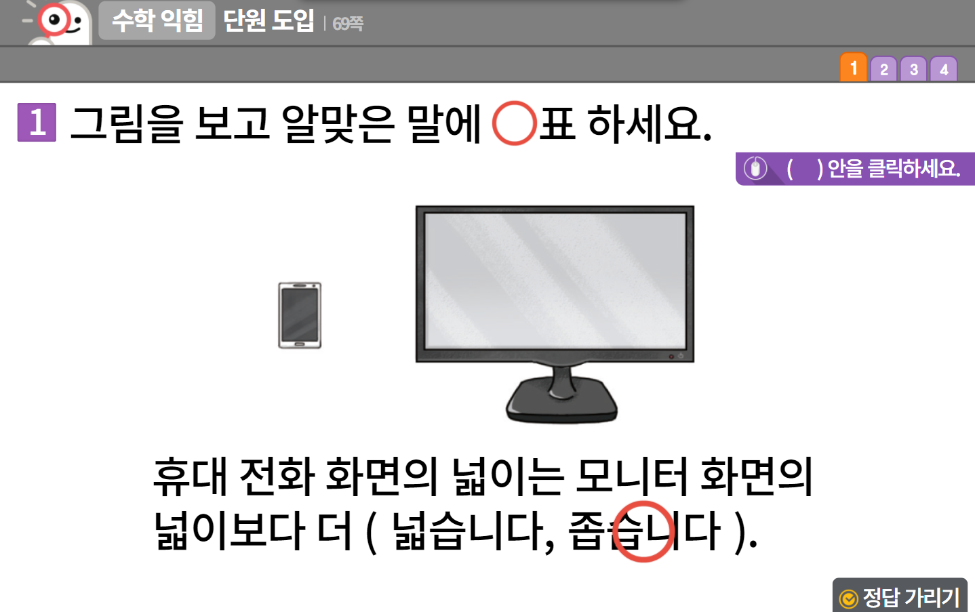


5-1
6. 다각형의 둘레와 넓이
suhi_0501_06_0001
01 공부할 준비가 되어 있나요
수정사항
링크 참고하여 익힘책 페이지 디자인 수정 (이하 공통)
1 | 숫자 약물 디자인 수정
2 | O, X표 디자인 수정
3 | 지시문 디자인 수정 볼드 > ( )안, 클릭
4 | 정답 확인 디자인 수정 정답 확인 > 정답 가리기로 토글됨.
5
2
1
3
2
2
4
https://cdata2.tsherpa.co.kr/tsherpa/MultiMedia/Flash/2020/curri/index_jr.html?flashxmlnum=yuni4856&classa=A8-C1-41-MM-MM-04-06-03-0-0-0-0&classno=MM_41_04/suhi_0401_05/suhi_0401_05_0002.html

Slide 4
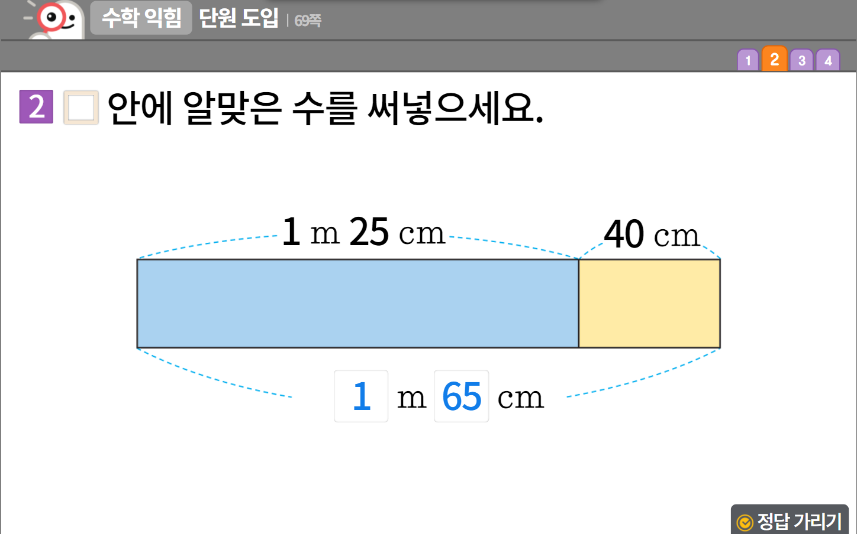

5-1
6. 다각형의 둘레와 넓이
suhi_0501_06_0001
01 공부할 준비가 되어 있나요
수정사항
1 | 숫자 약물 디자인 수정
2 | 빈칸 디자인 수정
3 | 정답 확인 디자인 수정 정답 확인 > 정답 가리기로 토글됨
4
5
2
1
3

Slide 5



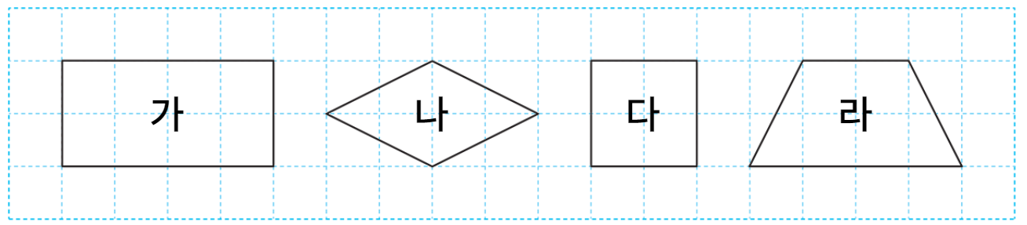






5-1
6. 다각형의 둘레와 넓이
suhi_0501_06_0001
01 공부할 준비가 되어 있나요
수정사항
1 | 그림은 기존 개발물 그림 그대로 사용(화살표 디자인은 수정)
2 | 이너탭 사용(페이지 2개)
3 | 풀이 확인 버튼 팝업 내용 추가(미니 팝업창- 7번 슬라이드)
4 | 정답 확인 디자인 수정 정답 확인 > 정답 가리기로 토글됨
5
공부할 준비가 되어 있나요 │ 69쪽
1
2
3
4
옳은 문장에는 표, 틀린 문장에는 표 하세요.
1
도형 가는 평행사변형입니다.
도형 나는 직사각형입니다.
3
4
2

Slide 6


5-1
6. 다각형의 둘레와 넓이
suhi_0501_06_0001
01 공부할 준비가 되어 있나요
수정사항
1 | 그림은 기존 개발물 그림 그대로 사용(화살표 디자인은 수정)
2 | 풀이 확인 버튼 팝업 내용 추가(미니 팝업창- 7번 슬라이드)
3 | 정답 확인 디자인 수정 정답 확인 > 정답 가리기로 토글됨
4
5
공부할 준비가 되어 있나요 │ 69쪽
1
2
3
4
옳은 문장에는 표, 틀린 문장에는 표 하세요.
1
도형 다는 정사각형입니다.
도형 가, 나, 다, 라는 모두 사다리꼴입니다.
2
3

Slide 7
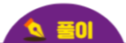
5-1
6. 다각형의 둘레와 넓이
suhi_0501_06_0001
01 공부할 준비가 되어 있나요
수정사항
<풀이 확인 클릭 시 나타나는 화면>
1
2
3
4
5
공부할 준비가 되어 있나요 │ 69쪽
1
2
3
4
옳은 문장에는 표, 틀린 문장에는 표 하세요.
평행사변형은 마주보는 두 쌍의 변이 평행한 사각형이므로 가는 평행사변형에 해당합니다.
직사각형은 네 각이 모두 직각인 사각형으로 나의 사각형의 네 각은 모두 직각이 아니기 때문에 직사각형이 아닙니다.
정사각형은 네 각이 모두 직각이며, 네 변의 길이가 모두 같은 사각형으로 다는 정사각형입니다.
사다리꼴은 평행한 변이 한 쌍 이상인 사각형으로 라는 사다리꼴에 해당합니다.
도형 다는 정사각형입니다.
도형 가, 나, 다, 라는 모두 사다리꼴입니다.

Slide 8
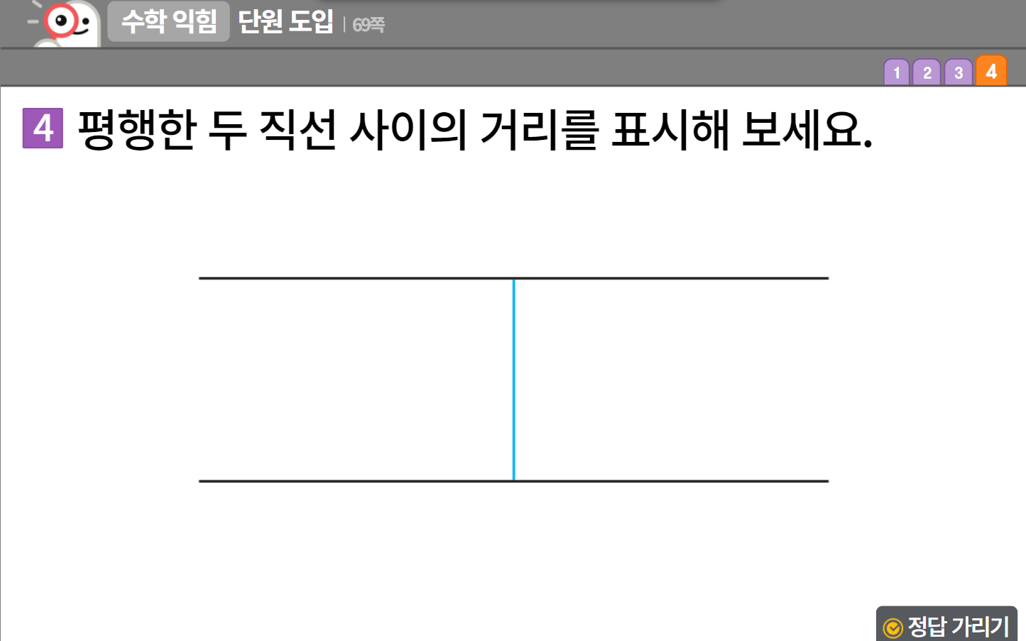
5-1
6. 다각형의 둘레와 넓이
suhi_0501_06_0001
01 공부할 준비가 되어 있나요
수정사항
1 | 숫자 약물 디자인 수정
2 | 풀이 확인 버튼 팝업 내용 추가(미니 팝업창- 다음 슬라이드)
3 | 정답 확인 디자인 수정 정답 확인 > 정답 가리기로 토글됨
4
5
1
2
3

Slide 9
5-1
6. 다각형의 둘레와 넓이
suhi_0501_06_0001
01 공부할 준비가 되어 있나요
수정사항
<풀이 확인 클릭 시 나타나는 화면>
1
2
3
4
5
평행한 두 직선의 한 직선에서 다른 직선에 수선을 그었을 때, 이 수선의 길이를 평행선 사이의 거리라고 합니다.

